Slide 1
ThinQ Real · 운영 보고
FieldCheck
ThinQ ON Field 자동 점검 시스템
매일 아침 07:00 자동 운영 중
2026. 08. 07. | 작성: 강원석
Notes:
7/27 ATOM TTS 장애를 계기로 시작해 6일 만에 자동 운영에 들어간 점검 시스템 보고입니다.

Slide 2
“이번 사항을 시스템화 할 수 없는지”
됩니다. 이미 매일 아침 스스로 돌고 있습니다.
6일
0원
3계층
1통
지시 → 자동 운영
신규 비용
판정 체계
사람이 볼 것
07-27 장애 → 08-02
유휴 노트북 + 기존 인프라
말 · 내용 · 동작 (L1·L2·L3)
아침 요약 메일
장애를 사람이 눈치채기 전에 시스템이 먼저 보고합니다
7월 장애는 월요일 오후에 시작해 화요일 아침에야 「시연 불가」로 발견됐습니다.
지금 구조라면 월요일 저녁 요약에서 잡힙니다 — 반나절 이상 빠릅니다.
Notes:
보고의 결론을 먼저 제시합니다. 팀장님 질문에 대한 직접적인 답입니다.

Slide 3
추진 배경
2026-07-27 주간 · ATOM TTS 서버 장애
월 오후
화 오전
화 12시
무응답 증가
시연 불가
복구
반나절
늦게 발견
▶
▶
발화 후 응답 없음
빈도가 늘기 시작
일반 고객 가정에서도
동일 증상 재현
CTO부문 LG TTS
대안 확보
경영진 지시
“단건 해결에 그치지 말고, ThinQ ON 서비스 운영을 체계적으로 모니터링·대응하는 운영 프로세스를 즉시 수립할 것”
이 장애가 준 힌트
증상이 “말을 걸었는데 답이 없다”였습니다. 즉 주기적으로 말을 걸어 답이 오는지만 봐도 알 수 있었습니다.
복잡한 감시 체계가 아니라 「매일 아침 대신 말을 걸어주는 장치」면 충분하다는 판단에서 출발했습니다.
Notes:
장애 자체보다, 그 장애가 아주 단순한 방법으로 조기 감지 가능했다는 점이 출발점입니다.

Slide 4
시스템 구성
기존 예약 관리 시스템의 백엔드·메일 인프라를 그대로 재활용 — 신규 서버·계정·과금 없음
점검 장비
상주 노트북 + 카메라
① 음성 재생 "하이엘지" → 점검 질문 ② 내장 마이크로 응답 녹음 ③ 카메라로 가전 제어 전·후 촬영
▼
판정
점검 장비에서 즉시 실행
L1 응답 유무·시간 / L2 내용 정확성 (로컬 STT) / L3 실제 동작
▼
기록
Apps Script → Google Sheets
health_checks 탭에 판정 결과·응답 시간·인식 문장 누적
▼
보고
메일 + 관리자 페이지
매일 아침 요약 메일 1통 + 관리자 🩺 자동 점검 탭
Notes:
신규 인프라 없이 기존 시스템 위에 얹었다는 점이 비용 0원의 근거입니다.

Slide 5
판정 체계 — 세 가지 질문
말했는가 · 맞는 말인가 · 움직였는가 — 실패한 단계가 곧 원인 계층입니다
L1
운영 중
L2
운영 중
L3
운영 중
말을 했는가
맞는 말을 했는가
실제로 움직였는가
소리 에너지만 분석
STT 불필요 · 즉시 판정
녹음 → 로컬 STT
→ 기대 키워드 대조
명령 전·후 카메라 촬영
픽셀 밝기 비교
7월 ATOM 장애가
정확히 이 단계
오응답, "죄송해요
모르겠어요", 연동 장애
제어 경로 장애
루틴 미실행
실패 지점이 곧 원인 계층입니다
L1 실패 소리가 안 남
L2 실패 말은 하는데 엉뚱함
L3 실패 말은 맞는데 안 움직임
→ TTS 서버 · 네트워크 · 기기
→ NLU · 엔진 · 외부 연동
→ 가전 제어 경로
Notes:
한 덩어리로 "실패"라고만 적으면 원인 구분이 사라집니다. 3단계로 나눈 실익이 여기 있습니다.

Slide 6
L1 · L2 판정의 역할 구분
같은 실패가 아니라, 서로 다른 계층의 실패를 잡습니다
전화에 비유하면 — L1은 "전화를 받았는가", L2는 "받아서 제대로 대답했는가"
상황
L1 응답 감지
L2 내용 판정
정상 응답
통과
통과
"죄송해요, 잘 모르겠어요"
통과
실패
무응답 (7월 ATOM 장애)
실패
판정 안 함
두 번째 줄이 L2의 존재 이유입니다. ThinQ ON이 "죄송해요"라고 답하면 소리는 났으므로 L1은 통과합니다 — 이 유형은 L1으로는 원리상 잡을 수 없습니다.
※ L2는 L1을 통과한 건에만 판정합니다. 따라서 L2 성공률은 “응답한 것 중 내용까지 맞은 비율”로 읽습니다.
Notes:
무응답을 L1·L2 두 건으로 세면 통계가 왜곡되므로 L2는 L1 통과 건에만 돌립니다.

Slide 7
'응답 시작' 측정 기준
메일과 대시보드에 나오는 밀리초(ms) 수치가 무엇을 재는지
①
②
③
④
⑤
"하이엘지"
재생
▶
1.5초 대기
('띵' 반응)
▶
점검 질문
재생
▶
재생 끝
= 0ms
▶
ThinQ ON
발화 시작
◀ 이 구간을 잽니다 ▶
✓ 질문을 다 말한 순간부터 답을 시작하기까지
✕ 답변을 끝내기까지의 총 길이가 아닙니다
'띵' 반응은 일부러 측정하지 않습니다
ATOM 장애가 “기동어는 듣고 띵도 내지만 말을 못 하는” 상태였습니다. 띵을 기준으로 삼았다면 그 장애를 정상으로 판정했을 것입니다.
Notes:
숫자만 있고 정의가 없으면 오해되므로 요약 메일 안에도 같은 도식을 넣었습니다.

Slide 8
L1 판정 원리 — 소리에서 '말'을 가려내는 3겹 필터
쇼룸에는 에어컨 소음과 ThinQ ON 자신의 효과음이 섞여 있습니다 — 세 겹의 필터로 목소리만 남깁니다
1
대역 필터
2
기저 소음 자동 추정
3
발성 비율 판정
사람 목소리 대역
250~4,000Hz의
에너지만 측정
조용한 하위 10% 구간을
그날의 기저 소음으로 잡고
기저 +8dB 이상만 발성 후보
1초 구간의 70% 이상이
발성 프레임일 때만
「말」로 인정
▶
▶
걸러내는 것 에어컨·선풍기의 저주파 팬 소음
— 아무리 커도 측정에서 제외
걸러내는 것 그날그날 다른 배경 소음 수준
— 고정 기준이 아니라 환경이
바뀌어도 재보정 불필요
걸러내는 것 '띵' 효과음(짧은 소리+간격)과
순간 소음은 비율 미달로 배제,
어절 쉼이 있는 말은 통과
③이 특히 중요합니다
ATOM 장애는 "연산음('띵띵띵')은 내는데 말을 못 하는" 상태였습니다. 단순히 「소리가 났는가」로 판정했다면 이 장애를 정상으로 오판했을 것입니다. 세 필터를 모두 통과한 최초 시점이 '응답 시작'으로 기록됩니다.
Notes:
판정에 AI가 없습니다 — 전부 신호 처리(산술)라 결과가 재현 가능하고 빠릅니다. 자체 시험 20건으로 각 필터를 검증했습니다.

Slide 9
L2 판정 원리 — 음성 인식(STT)과 키워드 판정
받아쓰기는 STT 엔진이, 판정은 키워드 규칙이 합니다
채택 엔진 — Whisper (오픈소스)
로컬 실행이 핵심입니다
OpenAI가 2022년 공개한 음성 인식(STT) AI 모델
68만 시간 다국어 음성으로 학습 (한국어 포함) · 오픈소스 무료
대화형 AI가 아니라 「받아쓰기」만 하는 모델 — 녹음을 넣으면 문장이 나옴
점검 장비 노트북 안에서 실행 — small 모델 약 500MB, CPU로 동작
공간의 음성이 외부로 나가지 않음 → 클라우드 STT 대비 보안 검토 부담 없음
인터넷이 끊겨도 판정 지속 → 정작 장애 상황에서 점검이 멈추는 구조를 회피
계정·과금 없음 → 운영 시스템에 개인 결제 수단을 묶지 않음
판정 연동 흐름
① 응답 녹음
② STT 전사
③ 키워드 판정
④ 기록·보고
WAV 파일
▶
"오늘 등천동 날씨는…
기온은 최고 34.2도…"
▶
회피 표현(죄송·모르겠) → 실패
기대 키워드(날씨·기온) → 통과
▶
결과 + 인식 문장을 시트에,
실패 시 메일에 문장 표시
Notes:
Whisper는 받아쓰기까지만 하고 판정은 단순 키워드 규칙입니다 — AI의 판단이 아니라 규칙이므로 같은 녹음엔 항상 같은 결과(재현 가능)이고, 왜 실패인지 설명할 수 있습니다.

Slide 10
L3 판정 원리 — 왜 카메라이고, 왜 AI가 없는가
명령이 실제 물리 동작으로 이어졌는지를 확인합니다
왜 API 조회가 아니라 카메라인가
AI 영상 인식 없이 — 산수만으로
API는 "서버가 명령을 받았는가"까지만 알려줍니다.
명령은 접수됐는데 커튼 모터가 돌지 않는 경우 —
방문객 눈에 보이는 것은 물리적 변화이고,
시연 품질을 지키려면 그것을 봐야 합니다.
카메라와 쇼룸 배치가 고정이라 "무엇인지 인식"이
아니라 "아까와 달라졌는지 비교" 문제입니다.
두 영역의 평균 밝기 비교 — 더하기와 나누기면
충분하고, 그래서 검증·설명·재현이 가능합니다.
판정 대상과 확대 순서
조명 켜기 → 끄기 쌍(끄기가 원상 복구 겸용 — 점검이 항상 꺼진 상태로 끝나 다음날 시작 상태가 보장됩니다)으로 운영하고,
커튼 → 루틴(여러 가전 동시 제어) 순으로 한 번에 한 변수씩 확대합니다. 숫자 판독(에어컨 설정온도)만 AI/OCR 영역이라 제외합니다.
Notes:
L3의 두 가지 설계 선언 — 물리 변화를 보되, 결정적 연산만으로 판정한다.

Slide 11
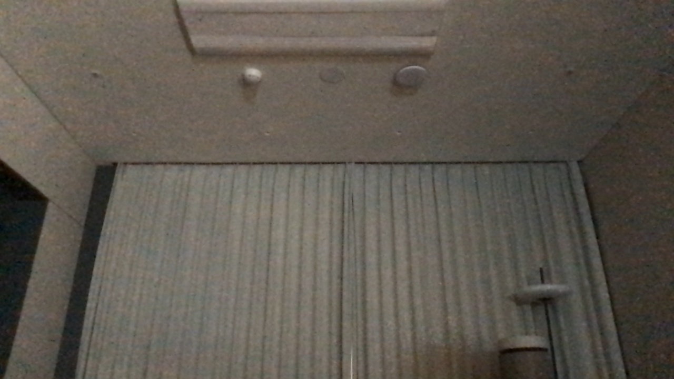
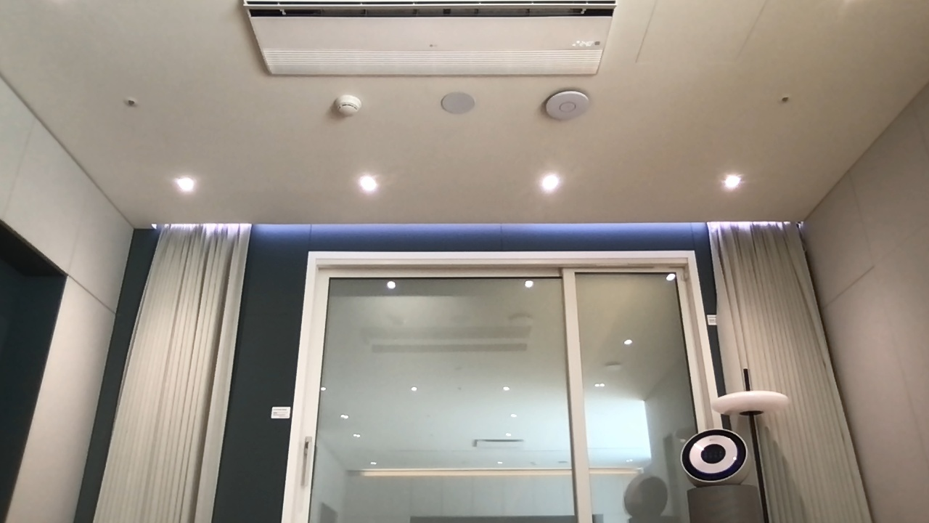
L3 판정 지표 — 두 영역의 밝기 '상대값'
점검 장비 카메라 화면에서 사각형 두 개만 봅니다
왜 절대 밝기가 아니라 비율인가 — 자동 노출 함정
조명이 켜지면 카메라가 스스로 노출을 낮춰 화면 전체가
도로 어두워집니다. 절대 밝기로 판정하면 "켜졌는데 변화
없음"으로 오판합니다. 두 영역은 같은 노출을 공유하므로
비율에서는 이 왜곡이 상쇄됩니다.
실측 스냅샷 — 조명 꺼짐
실측 스냅샷 — 조명 켜짐
대상 영역 — 조명
참조 영역 — 변하지 않는 벽
상대값 = 대상 밝기 ÷ 참조 밝기
실측 계산 예 — 단독 조명 (현장 측정값)
두 영역의 평균 밝기(픽셀값 0~255)를 매초 계산합니다
한 표본: 대상 74.5 ÷ 참조 78.3 = 0.951
조명 꺼짐 0.746 조명 켜짐 1.063
위 사진은 연출이 아니라 점검 장비가 판정 시점에 자동 저장한 실제 스냅샷입니다 (recordings/camera/)
판정: |1.063 − 0.746| = 0.317 ≥ 0.15 → 동작함
실측 변화폭이 기준의 2배 — 판정 여유 충분
Notes:
두 스냅샷은 점검 장비가 자동 저장한 실제 사진이고, 점선 사각형이 판정에 쓰는 두 영역입니다.

Slide 12
L3 판정 기준 — '촬영 구간 안의 지속된 변화'
얼마나 밝은가가 아니라, 명령 뒤 얼마나 변했는가를 촬영 구간 전체에서 봅니다
판정 기준
왜 끝값이 아니라 구간 전체인가
촬영 구간(50초) 안에 상대값 변화 0.15 이상, 3초 지속
복합 명령("다운라이트 켜고 커튼도
열어줘")은 두 효과가 반대로 작용해
서로 상쇄됩니다 — 조명은 대상을
밝히고(↑), 커튼이 들인 채광은 참조
벽을 밝힙니다(↓).
실측: 둘 다 정상 동작했는데
촬영 종료 시점 순변화는 −0.10,
구간 최대 변위는 −0.201.
그래서 구간 중 어느 시점의 지속된
변화든 인정하며, 판정에 쓴 측정
시계열 전체가 기록으로 남습니다.
명령 전 값 대비, 구간 중 어느 시점이든 인정 · 순간 스파이크(사람 통과)는 3초 지속 조건으로 배제
절대값이 아니라 변화량을 쓰는 이유 — 시간 구조
채광 (햇빛·구름·커튼)
천천히 변합니다 — 절대 밝기의 기준선을 계속 움직이는 요인
가전 (조명·커튼 모터)
명령 직후 급변합니다 — 촬영 구간 안의 큰 변화는 가전의 반응
판정에 쓰는 연산은 평균과 나눗셈뿐입니다. 같은 입력에는 항상 같은 결과 — 검증·설명·재현이 가능한 결정적 판정입니다. 시각·날씨·커튼 상태와 무관하게 같은 기준이 성립하고, 변화 시작까지의 시간은 가전 반응 시간으로 기록됩니다.
Notes:
판정 기준은 |Δ|≥0.15의 3초 지속 하나입니다. 복합 명령의 상쇄 실측이 "끝값이 아니라 구간 전체"의 근거입니다.

Slide 13
L3 점검 시퀀스 — 되물음까지 흡수하는 자동 대화
한 시나리오가 약 90초 안에 촬영·대화·판정·전송을 마칩니다
1
2
3
4
5
6
사전 상태 촬영
→
기동어 + 명령
→
응답 녹음
→
무조건 확답
→
50초 연속 촬영
→
구간 변위 판정
상대값 기록
"다운라이트 켜고,
커튼도 열어줘"
L1·L2 판정
"응, 실행해줘"
+ 오디오 녹음
반응 시간 기록·전송
④ 무조건 확답 — 되물음의 비대칭을 역이용
증거 보존 원칙 — 판정이 의심되면 원본으로
ThinQ ON은 가전 명령에 "실행할까요?"라고 되묻는 경우가
있습니다. 실시간으로 알아내 분기하는 대신, 항상 확답을
재생합니다:
장비가 스스로 소리 내지 않는 모든 구간을 녹음합니다 —
응답 녹음 · 확답 대기~촬영 녹음 · 판정 시점 스냅샷 ·
측정 시계열 전부 저장. (복합 명령은 연산이 길어 실행
선언이 첫 청취 창 밖에 나올 수 있어, 이 녹음이 응답·내용
판정의 근거가 됩니다.)
판정에 의문이 생기면 언제든 원본을 다시 듣고 볼 수 있어
— 실제로 현장 검증의 실패 3건을 원본으로 당일 판독했고,
모든 판정이 "왜"를 증거로 설명할 수 있는 구조입니다.
· 되물었다면
답을 기다리는 중 → 확답이 접수되어 실행
· 즉시 실행했다면
기동어 없는 발화 → 부작용 없이 무시
Notes:
되물음 대응과 증거 보존이 L3의 두 설계 포인트입니다. "소리 내지 않는 구간은 전부 녹음"이 관측 사각을 없앱니다.

Slide 14
신뢰성 설계 ① — 자기 고장의 자가 진단
자기 고장을 진단하지 못하는 점검 시스템은, 자기 고장을 대상의 장애로 오보합니다
마이크 — 듣기
스피커 — 말하기
카메라 — 보기
고장 모드 OS가 권한을 거부하면
오류 없이 무음만 반환
→ 전부 실패로 오보 위험
고장 모드 음량이 꺼져 있으면
ThinQ ON이 명령을 못 들음
→ 실패가 기기 탓으로 보임
고장 모드 미연결·렌즈 가림이면
전·후 화면이 같아
가전 장애로 오보 위험
자가 진단 완전 무음(에너지 0)을 감지해
"점검 장비 권한 문제"로 표기
+ 전용 진단 명령 제공
자가 진단 기동어를 재생하며 동시에 자기
마이크로 녹음 — 자기 소리가 안
들리면 "장비 음량 문제" 표기
자가 진단 카메라 열기 실패·검은 화면을
감지해 "점검 장비 문제(카메라)"
로 표기
세 경우 모두 "ThinQ ON 장애 아님"으로 구분 표기됩니다 — 아침 메일에서 기기 장애와 장비 문제가 섞이지 않습니다.
Notes:
실제 사례로 검증된 설계입니다 — 마이크 권한 무음, 스피커 저음량, 카메라 권한 문제를 각각 현장에서 겪고 자가 진단으로 흡수했습니다.

Slide 15
신뢰성 설계 ② — 오판을 막는 운영 장치
판정을 신뢰할 수 있게 하는 네 가지 원칙
증거 보존
입력 재현성
응답 녹음 · 확답 이후 녹음 · 판정 시점 스냅샷을 전부 저장합니다. 판정에 의문이 생기면 언제든 원본을 다시 보고 들을 수 있어, 모든 판정이 "왜 그렇게 판정했는지"를 증거로 설명할 수 있습니다.
점검 음성은 한 번 만든 WAV 파일로 고정합니다. 매번 같은 입력이어야 "오늘 실패 = ThinQ ON 쪽 변화"라고 말할 수 있습니다. 스피커 볼륨·장비 위치도 캘리브레이션 후 고정입니다.
예약 시간대 자동 회피
무기록 감지
발화 직전에 예약 시스템을 조회해, 확정 예약·차단 슬롯(시작 20분 전~종료 10분 후)에는 점검하지 않습니다. 조회에 실패해도 건너뜁니다 — 시연 방해 방지가 점검 1회보다 우선입니다.
24시간 동안 점검 기록이 없으면 그 사실 자체가 "⚠ 점검 기록 없음" 경고로 발송됩니다. 침묵을 정상으로 오인하지 않습니다 — 실제로 이 경고가 자동 실행 누락을 잡아냈습니다.
Notes:
알림 피로 방지도 같은 계열의 원칙입니다 — 건별 성공 알림은 없고, 정상일 때는 아침 요약 한 통뿐입니다.

Slide 16
일일 운영 흐름
사람이 할 일은 아침에 메일 한 번 보는 것뿐입니다
07:00
07:40
상시
예약 시간
자동 점검
요약 메일
관리자 페이지
자동 스킵
점검 장비가 스스로 깨어나
질문·가전 제어 시나리오 실행
→ 판정 후 서버 전송
정상 / 실패가
헤더 색으로 구분되어
메일로 도착
🩺 자동 점검 탭에서
최근 7 / 14 / 30일
추이 확인
확정 예약·차단 슬롯에는
점검을 걸지 않음
(시작 20분 전 ~ 종료 10분 후)
사람 할 일 없음
메일 한 번 보기
필요할 때만
사람 할 일 없음
왜 07:00인가
사내 메일은 보안 게이트웨이를 거치며 수십 분 늦게 도착합니다. 점검 07:00 → 발송 07:40으로 앞당겨,
지연을 감안해도 09:00 1회차 시연 전에 「오늘 정상」을 확인하고 대응할 여유를 확보했습니다.
Notes:
팀원 입장에서 실제로 무엇이 바뀌는지를 보여주는 슬라이드입니다.

Slide 17
운영 산출물 — 요약 메일 · 관리자 탭
건별 알림은 없습니다 — 정상일 때는 아침 요약 한 통뿐입니다
① 매일 아침 요약 메일
② 관리자 페이지 🩺 자동 점검 탭
헤더 색으로 상태 구분 — 정상은 올리브, 실패·기록 없음은 경고색
판정 건수 · 성공률 · 평균 응답 시작 KPI + 단계별 성공률
실패 시 [L1]/[L2]/[L3] 배지 + 인식 문장 · 사유 · 근거 파일명
'응답 시작' 측정 구간 도식을 메일 안에 포함
오늘 상태 / 단계별(L1·L2·L3) 성공률 / 평균 응답 시작
일자별 성공률 — 점검이 없던 날은 빈칸으로 남겨 "안 돌았음"이 드러남
단계·시나리오별 성공률, 최근 실패 20건
기간 7 / 14 / 30일 전환
침묵을 정상으로 오인하지 않습니다
24시간 동안 점검 기록이 없으면 「점검 장비 미가동 의심」 경고가 나갑니다. 실제로 이 경고 덕분에 자동 실행이 빠져 있다는 것을 발견했습니다.
※ 현재는 테스트 단계라 운영자 1인에게만 발송합니다. 정식 운영 시 담당자 전체로 전환합니다.
Notes:
알림 피로를 만들지 않는 것이 설계 원칙이었습니다. 매번 성공을 알리면 아무도 안 보게 됩니다.

Slide 18
실패 알림 대응 가이드
알림 문구별 첫 조치 — 실패 1건이 곧 장애는 아닙니다
ThinQ ON이 말을 하지 않음
현장에서 직접 "하이엘지" 발화 → 재현되면 TTS·네트워크 이슈로 보고
[L1] 무응답
말은 했는데 내용이 다름
인식 문장 확인 → "죄송/모르겠" 계열이면 엔진 이슈, 날씨만 실패면 외부 연동 의심
[L2] 실패
말은 맞는데 가전이 안 움직임
현장에서 같은 명령 육성 재현 → 재현되면 가전 제어 경로 이슈로 보고
[L3] 동작 미확인
ThinQ ON 장애가 아님
장비의 마이크·카메라 권한, 스피커 음량 확인 (자가 진단이 원인을 표기)
⚠ 점검 장비 문제
그날 한 번도 실행되지 않음
점검 장비 전원·절전 상태 확인 (덮개만 닫고 전원 연결 유지)
⚠ 점검 기록 없음
실패 1건이 곧 장애는 아닙니다. 현장 재현 확인이 항상 첫 단계이고, 판단 근거(녹음·촬영)는 점검 장비에 그대로 남아 있습니다.
Notes:
팀원이 실제로 쓸 부분입니다. 메일 문구와 조치를 1:1로 대응시켰습니다.

Slide 19
현장 검증 결과
L1 · L2 · L3 실측
12건
0건
0.613
29건
일일 판정
실패
L3 최대 실측 |Δ|
자체 시험
L1·L2·L3 × 시나리오 5개
L1·L2·L3 전 단계 통과
기준 0.15의 4배 여유
전원 통과
실측 상세 — 응답 시간의 차이는 성능 편차가 아니라 처리 경로의 차이입니다
시나리오
추정 처리 경로
응답 시작
실측 근거
판정
시간 질문
기기 내 즉답 — AI 엔진 미호출
150 ms
"지금은 9시 33분이에요"
통과
일상 대화
생성 엔진 경유
2,910 ms
"저는 항상 기분이 좋아요…"
통과
날씨
생성 엔진 + 외부 서비스 연동
4,620 ms
"오늘 등천동…기온은 최고 34.2도…"
통과
가전 제어 (L3)
복합 명령(다중 의도) + 루틴 일괄 제어
반응 시간 기록
최대 변위 |Δ| 0.201(켜기) · 0.613(외출 복구)
통과
시나리오별 추이로 봅니다 — 날씨만 느려지면 외부 연동, 전부 느려지면 엔진·인프라. 받아쓰기 오류("등촌동"→"등천동")는 다중 키워드로 완충되어 판정은 정확합니다.
Notes:
L3의 "반응 시간"은 명령 후 가전이 몇 초 만에 움직였는지 — L1 응답 시작의 물리 동작판 지표입니다.

Slide 20
소요 비용 및 확대 로드맵
비용
확대 로드맵
점검 장비
0원
유휴 노트북 활용
판정 대상 확대
진행 중
1
조명 → 커튼 → 루틴(여러 가전 동시 제어) 순으로 검증 범위 확대
백엔드 · 메일
0원
기존 예약 시스템 재활용
2
장비 정식 전환
웹캠 구매 중
음성 인식(STT)
0원
로컬 실행 — 과금·계정 없음
USB 웹캠 + 상주 Windows 이관 + 단일 실행파일(exe) 패키징
USB 웹캠
수만 원
구매 진행 중 — 유일한 신규 구매
3
운영 격상
병행 검증 후
담당자 전체 알림 전환 + 수동 일일 점검 대체 (Phase 2)
확장하더라도 구조는 그대로입니다
판정 대상이 늘어도 「촬영 → 비교 → 판정 → 기록」 파이프라인은 동일합니다.
사내 이관을 전제로 서버 주소·인증·저장 위치가 전부 설정으로 분리되어 있어, 이관 시 설정 교체만으로 동작합니다.
Notes:
신규 비용은 웹캠 1대뿐이고, 확장이 구조 변경을 요구하지 않는다는 점이 핵심입니다.

Slide 21
요약
1
7/27 장애 → 8/2 자동 운영
지시받은 “체계적 모니터링·대응 프로세스”가 동작하는 형태로 존재합니다
2
비용 0원
유휴 노트북 + 기존 인프라 재활용. 신규 계정·과금 없음
3
사람이 할 일은 아침 메일 한 번 보기
판정·기록·보고는 전부 자동입니다
4
침묵을 정상으로 오인하지 않습니다
점검이 안 돌면 그 사실 자체가 보고됩니다
문의 · 강원석
상세 설계·결정 이력은
fieldcheck/DESIGN.md 참조
Notes:
질문 받고 마무리합니다.

